Slide 1
ISHJARTA

Slide 2
WAS IST EIN ROGUE-LIKE?

Slide 3
MOTIVATION
HINTER DEN KULISSEN DES GAME-DEVELOPMENTS SCHAUEN
KREATIVITÄT AUSLEBEN
KNOWHOW ZUR PROGRAMMIERUNG UND GAME-DESIGN ERWEITERN

Slide 4
ZIEL
EIN FREUDE-BEREITENDES UND SPANNENDES SPIEL
ES SOLL ZUR UNTERHALTUNG UND ZUM STRESSABBAU BEITRAGEN
GRAPHISCH-ANSEHNLICHES DESIGN UND GUTE GAME-QUALITÄT

Slide 5
PROZEDURAL GENERIERTE LEVEL

Slide 6
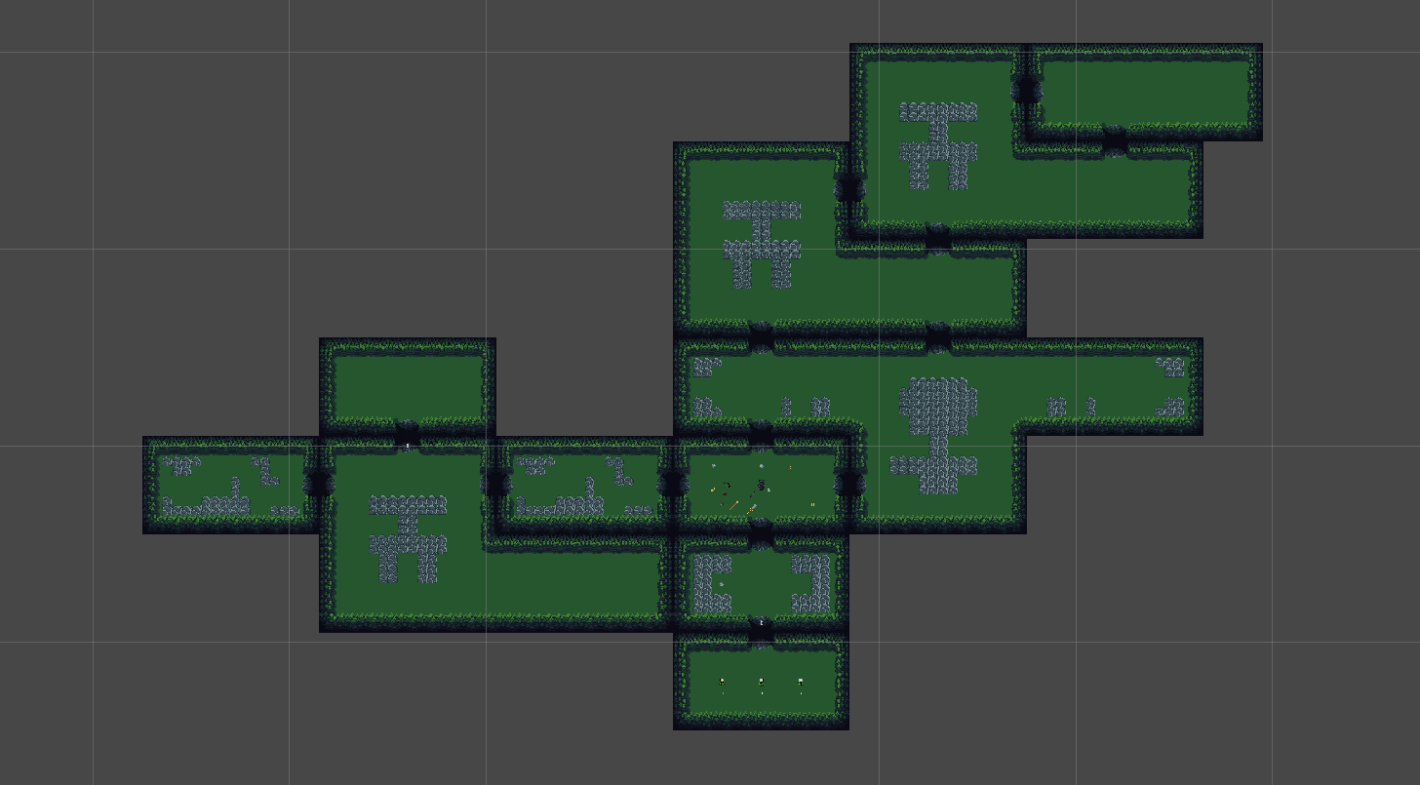

Slide 7
LIVE DEMO

Slide 8



TECHNOLOGIEN
SPIELE-ENGINE
PROGRAMMIERSPRACHE
GRAFIK-DESIGN

Slide 9
ZUKUNFT DES SPIELES
Ausbauen der Mechaniken
Weitere Levels
Umfangreichere Gegnerauswahl
Mehr Sounds

